Slide 1
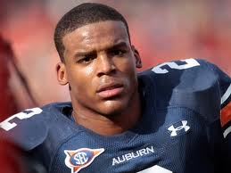
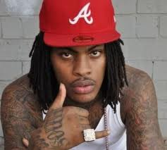
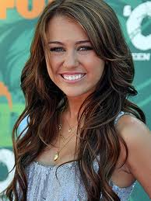
VÁMONOS
Escribe la fecha y el objetivo.
Answer the question: ¿Cómo eres?
Cómo es cada(each) persona abajo (below)?
(A) Cam Newton
(B) WakaFlocka
(C) Miley Cyrus

Slide 2
VÁMONOS 2-4
(A) Cam Newton
(B) WakaFlocka
(C) Miley Cyrus
Notes:
Write student responses underneath each pictures—pay close attention to adjective agreement!

Slide 3
EL OBJETIVO:
I Can describe my likes & dislikes

Slide 4
MOMENTO CULTURAL

Slide 5
15 de septiembre – 15 de octubre

Slide 7
ANUNCIOS
UNIT # 1: TEST
SEPTEMBER 19, 2014-A
September 22, 2014-B
Carpeta
Homework Log

Slide 8
¡SÍ, SÍ ME GUSTA!
Notes:
http://www.youtube.com/watch?v=eD8gkTKApv8
Watch GUSTAR music video

Slide 9
I like…
What do you like?
Yes, I like _________.
Do you like _________?
No, I do not like _______.
ONE
singular
more
S
plural

Slide 10
¡Practicamos!
With a partner complete the examples on the page. You will have 2 minutes and 27 seconds.

Slide 11
Roses are red,
Violets are blue,
Gusta is for ONE
Gustan is for TWO!
gustan
gusta
gusta
gustan
gustan

Slide 12
When we like TO DO things – we use GUSTA! --Every time--
cantar
dibujar
patinar
comer
Notes:
If you have extra time you can do the gustar chant you use the TPR vocabulary motions and just put me gusta in between each infinitive.
Me gustacantar, me gustaesquiar, me gusta comer, me gustabeber, -- make sure it goes two AR or two ER in a row so that the chant flows!

Slide 13
Pizarritas
Escribe TODA la oración.
3-2-1 MUÉSTRAME!

Slide 14
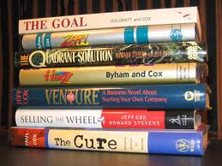
Direcciones:
Llena el espacio con “gusta” o “gustan.”
EJ: Me ____________ las novelas.
gustan

Slide 15
Direcciones:
Llena el hueco con “gusta” o “gustan.”
1. Me ____________ las películas de misterio.
gustan

Slide 16
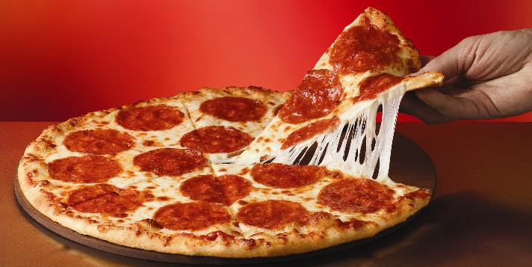
Direcciones:
Llena el hueco con “gusta” o “gustan.”
2. Te ____________ la pizza?
gusta

Slide 17
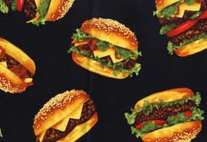
Direcciones:
Llena el hueco con “gusta” o “gustan.”
3. A Marisol le ____________ las hamburguesas.
gustan

Slide 18
Direcciones:
Llena el hueco con “gusta” o “gustan.”
4. A ellos no les ____________ la comida china.
gusta

Slide 19
Direcciones:
Llena el hueco con “gusta” o “gustan.”
5. Nos____________ los videojuegos.
gustan

Slide 20
Direcciones:
Llena el hueco con “gusta” o “gustan.”
6. A Pedro no le ____________ correr.
gusta

Slide 21
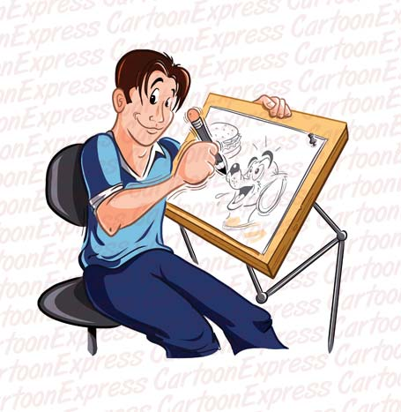
Direcciones:
Llena el hueco con “gusta” o “gustan.”
7. Me____________ dibujar.
gusta

Slide 22
Direcciones:
Llena el hueco con “gusta” o “gustan.”
8. Nos____________ hacer la tarea.
gusta

Slide 23
Direcciones:
Llena el hueco con “gusta” o “gustan.”
9. A ellas les ____________ los libros de amor.
gustan

Slide 24
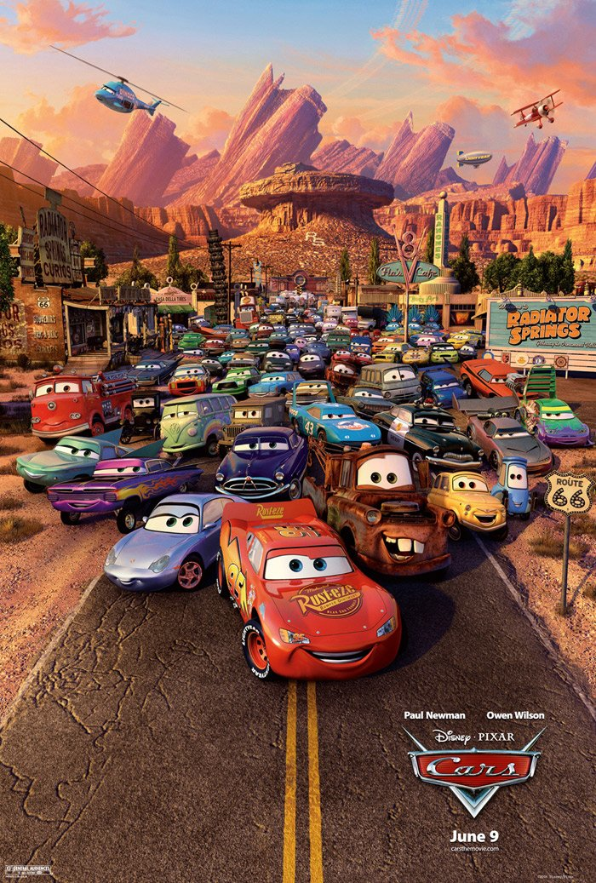
Direcciones:
Llena el hueco con “gusta” o “gustan.”
10. A ti te ____________ los carros.
gustan

Slide 25
INM II: Indirect Object Pronouns
Por favor escribe los apuntes en el cuaderno.

Slide 26
WHAT DO INDIRECT OBJECT PRONOUNS ACTUALLY DO?
(*a mi)… TO ME | (*a nosotros)… TO US
(*a ti)… TO YOU | (*a vosotros)… TO Y’ALL
A él/ella/Ud… TO HIM/HER/YOU | A ellos/ellas/Uds… TO THEM/Y’ALL
They tell us WHO likes what thing!
me
nos
te
os
le
les

Slide 27
A mi me gusta(n) | A nosotros nos gusta(n)
A ti te gusta(n) | A vosotros os gusta(n)
A él/ella/usted le gusta(n) | A ellos/ellas/ustedes les gusta(n)
I like
We like
You like
Y’all like
He/she/you likes
They/you all like
Notes:
You can show this as the chart, if you want to emphasize that this verb still works like other Spanish irregular verbs, there are just more parts!

Slide 28
ESCRIBE LOS EJEMPLOS:
I DO
A mí ________ gustan los videojuegos.
A Robert y John _________ gusta comer.
A nosotras __________ gusta ver la televisión.
A Elena ________ gustan las revistas.
A vosotros ________ gusta estudiar.
A mi mamá _________ gustan las ciencias.
A Sara y Tina ______ gusta ir de compras.
A ustedes _______ gustan los libros de aventura.
A ti ______ gustan los carros.
A usted ______ gusta el arte.
me
les
nos
WE DO
le
os
le
les
YOU DO
les
te
le

Slide 29
Exit Ticket

